Slide 1
Ukuran Penyebaran Data

Slide 2
Jangkauan/Range
R = X maks- X min
Keterangan :
R = Range/jangkauan
X maks = data terbesar
X min = data terkecil
Data Tunggal
Contohnya tentukan range dari data 15, 20, 25 , 35, 40, 43, 50! Data terbesarnya = 50 data terkecilnya = 15
Range = 50 – 15 = 35
Data Kelompok
Range = nilai tengah kelas terakhir – nilai tengah kelas pertama
Range = tepi atas kelas terakhir – tepi bawah kelas pertama.

Slide 3
Contoh Soal Range Data Kelompok
Interval | Frekuensi
30-34 | 8
35-39 | 10
40-44 | 13
45-49 | 17
50-54 | 14
55-59 | 11
60-64 | 7
Jumlah | 80
!
Cara pertama Nilai tengah kelas pertama = (30+34)/2 = 32 Nilai tengah kelas terakhir = (60+64)/2 = 62 Maka Range = 62 – 32 = 30
Cara kedua Tepi bawah kelas pertama = 30 – 0,5 = 29,5 Tepi atas kelas terakhir = 64 + 0,5 = 64,5 Maka Range = 64,5 – 29,5 = 35

Slide 4
Simpangan Rata-Rata
Data Tunggal
Keterangan : xi = data ke i x = rata rata n = banyaknya data
Contoh: carilah rata rata simpangan data 6, 4, 8, 10, 11, 10, 7! Rata rata: x = (6+4+8+10+11+10+7) / 7 = 8 Jadi simpangan rata ratanya adalah
SR = 1/7 . (|6-8| + |4-8| + |8-8| + |10-8| + |11-8| + |10-8| + |7-8| ) = 1/7 (2+4+0+2+3+2+1) = 2
Data Kelompok
Keterangan: xi = data ke i x = rata rata fi = frekuensi data ke i n = banyaknya data

Slide 5
Contoh Simpangan Rata-Rata Data Tunggal
x | f | x.f | |xi-x| | fi . |xi-x|
4 | 3 | 12 | 1,6 | 4,8
5 | 8 | 40 | 0,6 | 4,8
6 | 10 | 60 | 0,4 | 4,0
7 | 4 | 28 | 1,4 | 5,6
 | 25 | 140 |  | 19,2
Rata rata = 140 / 25 = 5,6
Simpangan rata-rata: RS = 1/25 (19,2) = 0,77

Slide 6
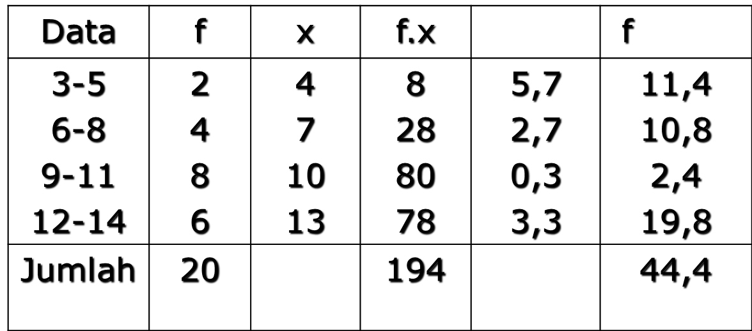
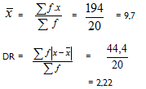
Contoh Simpangan Rata-Rata Data Berkelompok

Slide 7
Simpangan Baku/Standar Deviasi
Data Tunggal
Keterangan : s = simpangan baku xi = data yang ke i x = rata rata n = banyaknya data
Contoh: carilah rata rata simpangan data 6, 4, 8, 10, 11, 10, 7! Rata rata= (6+4+8+10+11+10+7) / 7 = 8 Jadi simpangan bakunya adalah
Data Kelompok
Keterangan: xi = data ke i x = rata rata fi = frekuensi data ke i n = banyaknya data
fi= frekuensi data ke i

Slide 8
Contoh Simpangan Baku Data Tunggal
x | f | x.f | (xi-x)² | fi . (xi-x)²
4 | 3 | 12 | 2,56 | 7,68
5 | 8 | 40 | 0,36 | 2,88
6 | 10 | 60 | 0,16 | 1,60
7 | 4 | 28 | 1,96 | 7,84
 | 25 | 140 |  | 20
Rata rata = 140 / 25 = 5,6
Simpangan bakunya:

Slide 9
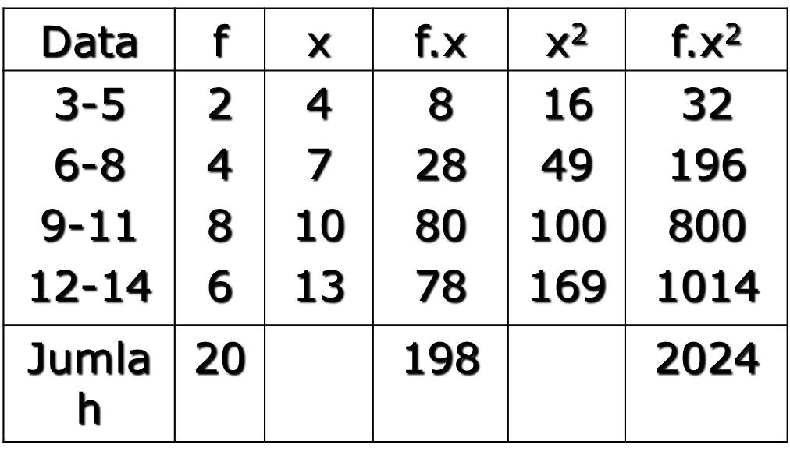
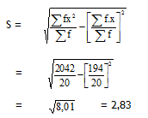
Contoh Simpangan Baku Data Berkelompok

Slide 10
Variansi
Variansi merupakan simpangan baku yang dikuadratkan.
Contoh: carilah variansi dari 6,4,8,10,11,10,7 !
Cara menjawabnya: Karena tadi di atas sudah dicari simpangan bakunya yaitu s= 2,33 maka, variansinya tinggal mengkuadratkannya: s² = 2,33² = 5,43
Jangkauan Antar Kuartil/ Hamparan(H)
Adalah selisih antara kuartil atas dengan kuartil bawah.
H = Q3 – Q1
Jangkauan Semi Inter Kuartil/Simpangan Kuartil(Qd)
Adalah setengah dari selisih antara kuartil atas dengan kuartil bawah.

Slide 11
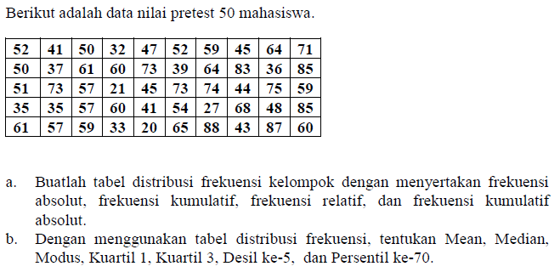
Quiz 1

